Slide 1



Slide 2
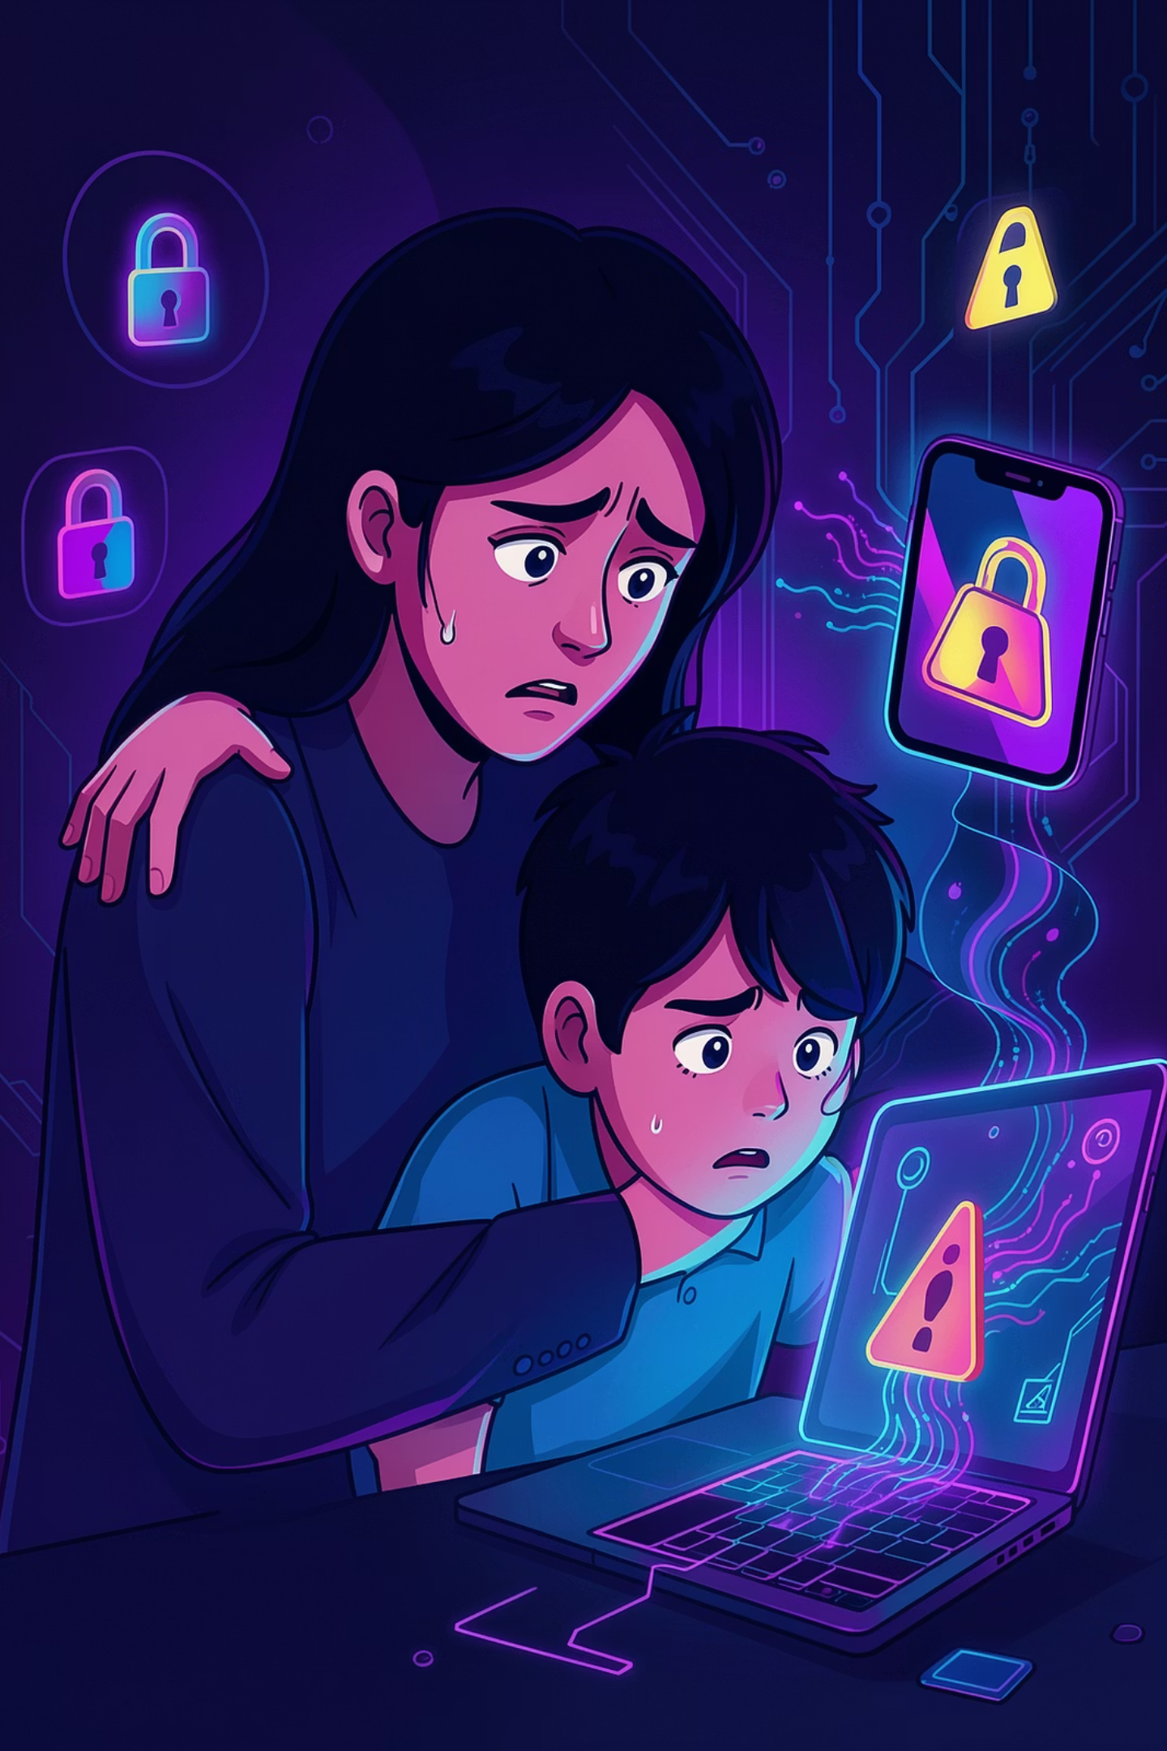

¿De qué problema partimos?
Publicar fotos con menores sin anonimizarlos es un riesgo real de privacidad. Revisar imágenes a mano no escala.
No escala
No es objetivo
Con muchas imágenes, revisarlas una a una es inviable en tiempo y esfuerzo.
Depende del criterio de cada persona, lo que genera inconsistencia.
Es propenso a errores
Es fácil pasar por alto algún rostro, especialmente en fotos grupales.
Nuestra solución: el usuario sube una foto y el sistema se encarga del resto. Ninguna intervención humana.

Slide 3
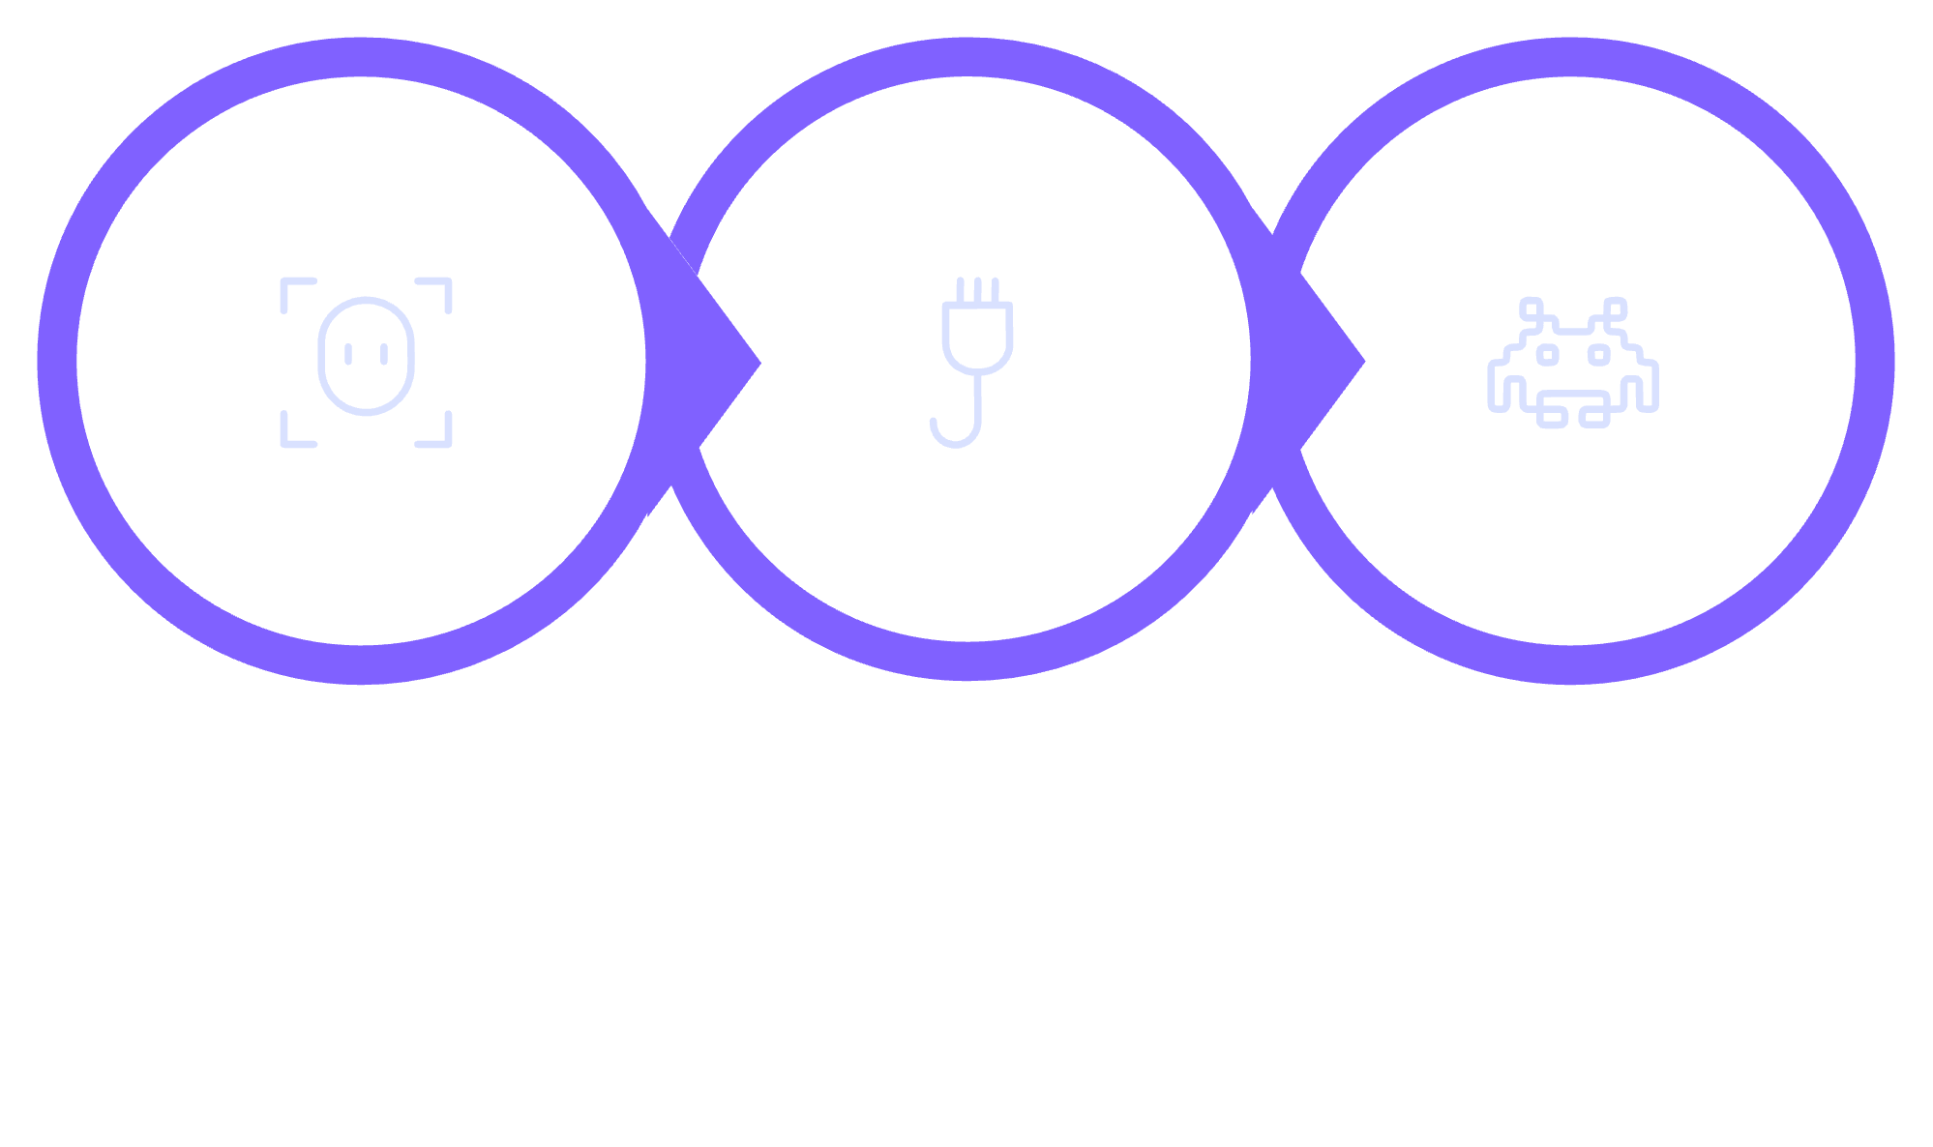




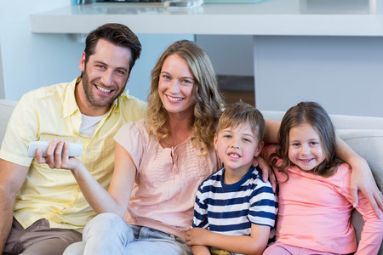
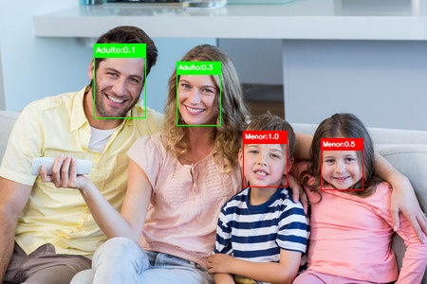

El resultado final, en tres pasos
Detectar
Clasificar
Pixelar
El sistema devuelve tres versiones: la original, una con marcos verdes (adulto) o rojos (menor), y la versión final con los menores pixelados.
Original
Con marcos y resultado
Pixelada

Slide 4
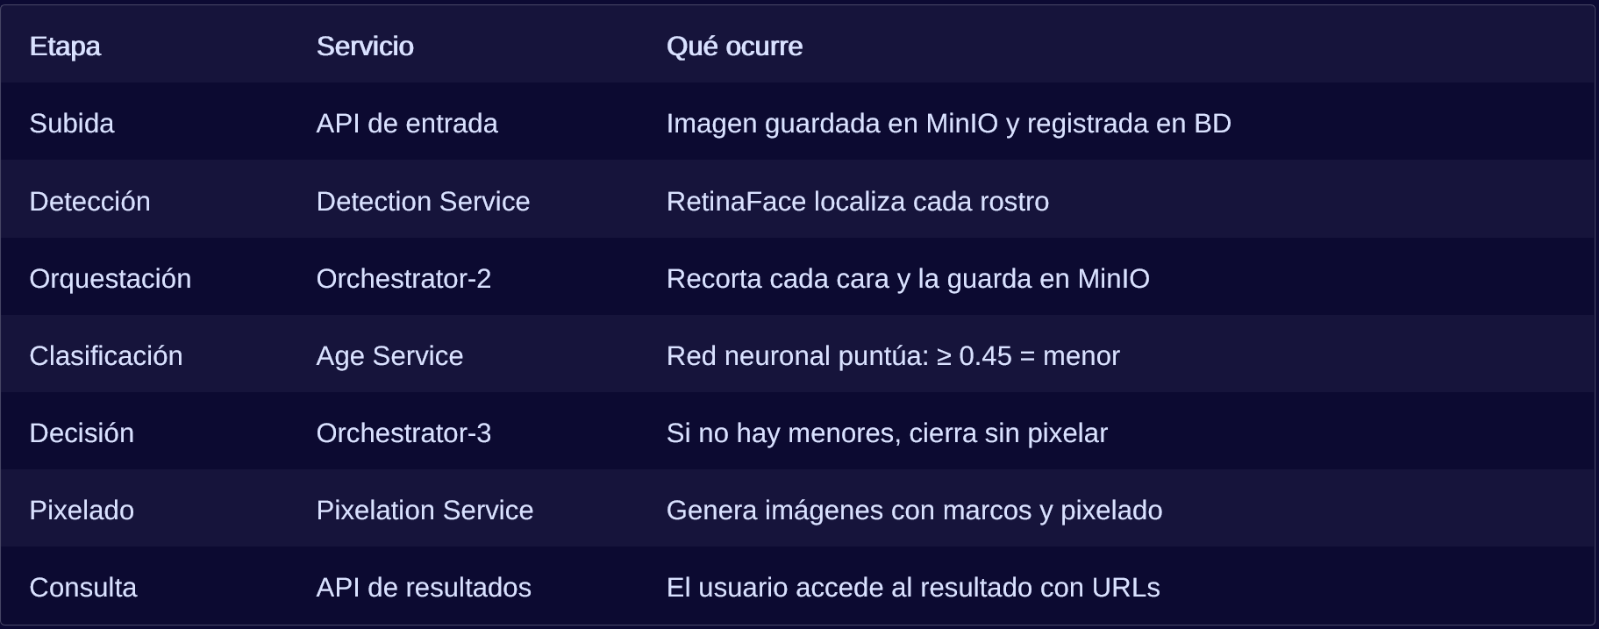
Cómo está construido por dentro
El sistema se divide en servicios independientes que se comunican a través de Apache Kafka, que actúa como tablón de anuncios: cada servicio publica su resultado y el siguiente lo recoge cuando está listo.
¿Qué pasa desde que subes la foto?
Siete etapas con trazabilidad completa: se registra la hora de inicio y fin de cada una.

Slide 5
Cómo está construido por dentro (Casos)
El sistema puede actuar de manera distinta en el flujo dependiendo de 3 tipos de casos:
Caso 1 : No se detectan rostros
- El flujo se detiene en la fase de detección
- No se aplica clasificación ni pixelado
- Se registra sin rostros detectados
Caso 2 : Solo adultos detectados
- No se aplica pixelado
- La imagen se considera segura
Caso 3 : Menores detectados
- Se detectan rostros y al menos 1 es de menor
- Se cumple la traza complete
- Se generan las 3 imágenes finales
Tecnologías de soporte: Kafka (mensajería), MinIO (almacenamiento) y PostgreSQL (estado)
Docker conecta y despliega todos el servicios

Slide 6
Cómo detectamos si una cara es de un menor
Detección de rostros
RetinaFace (buffalo_l) localiza cada cara con alta precisión y devuelve sus coordenadas exactas.
Clasificación de edad
Red neuronal propia basada en ResNet50. Entrenamos solo la cabeza de clasificación con la base congelada.
Dataset desbalanceado
Aumento de datos (rotaciones, brillo, zoom) y mayor peso a los menores durante el entrenamiento.
3925 menores vs 5853 adultos
Umbral conservador
Puntuación ≥ 0.45 (no 0.50): preferimos pixelar un adulto de más a dejar un menor expuesto.

Slide 7
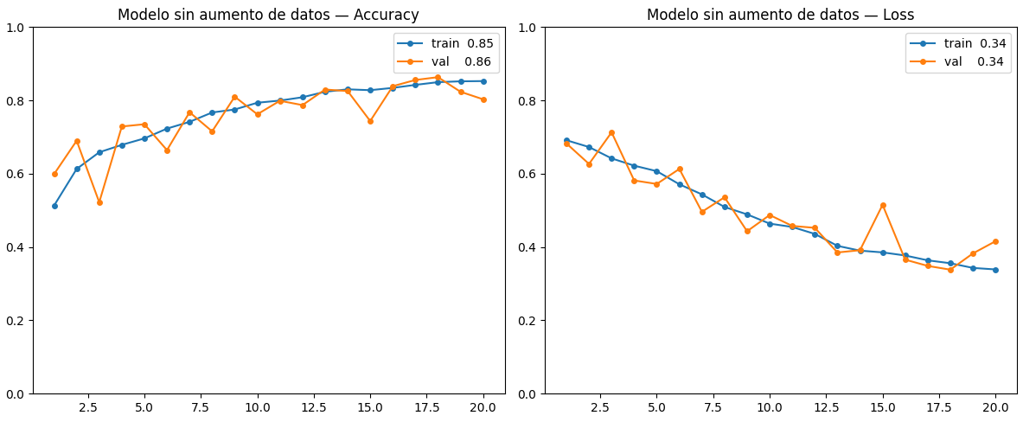
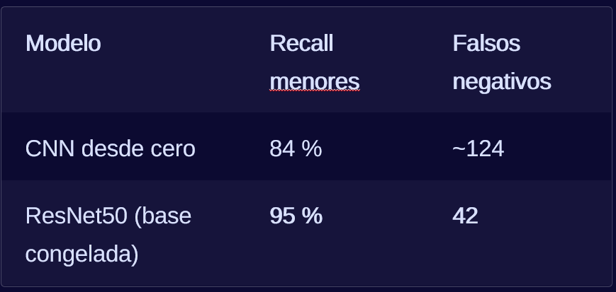
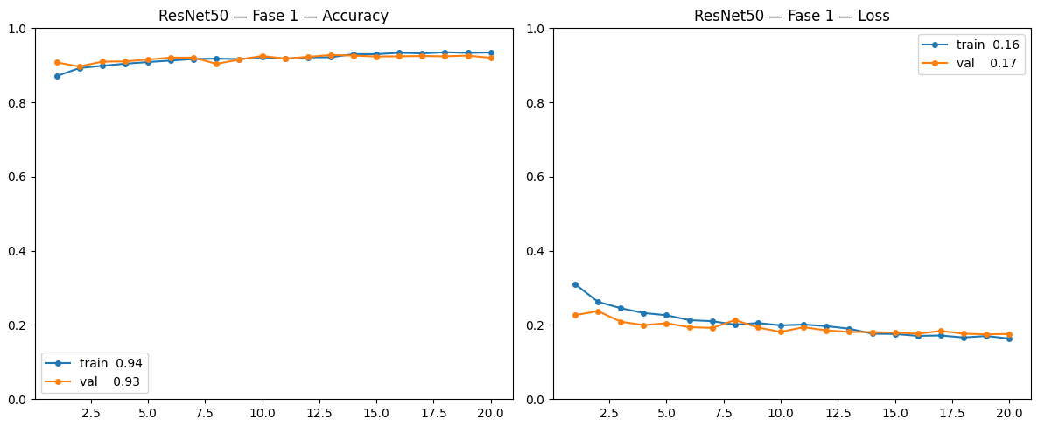
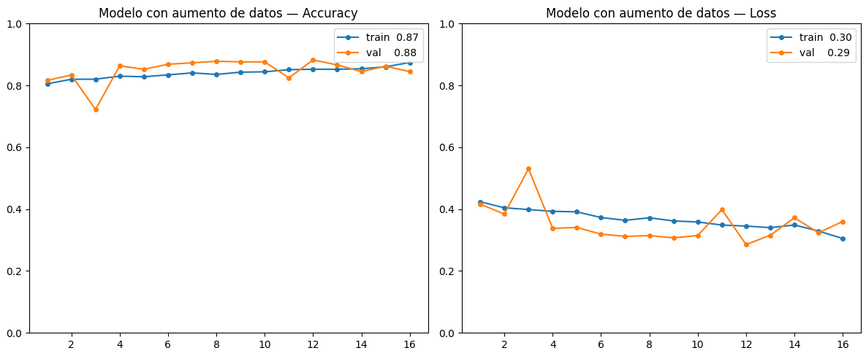
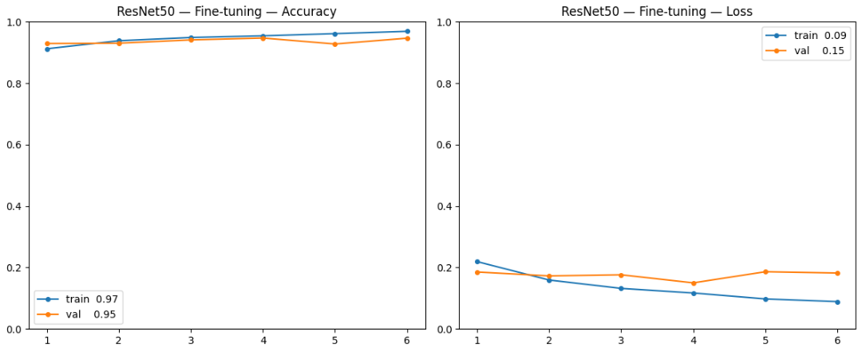
Dos decisiones que definen la calidad del sistema
¿Por qué ResNet50?
Pre-entrenada en 1,2M de imágenes: ya reconoce bordes y formas. Solo entrenamos la parte final.
Se han hecho pruebas comparando CNNs normales, CNNs con aumento de datos, Resnet50 con su base congelada y aumento de datos, y Resnet50 con FineTuning, y la conclusion ha sido que la major decision es Resnet con base congelada.
Resnet congelado es la que proporciona valores más equilibrados de Accuracy y Loss y un mejor % de falsos negativos con solo 42.

Slide 8
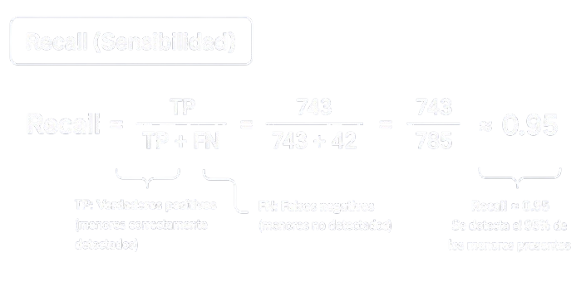
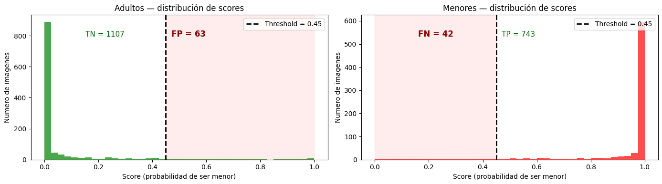
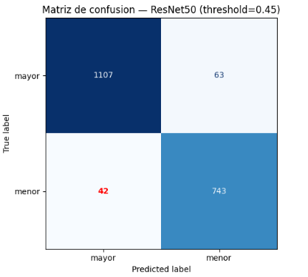
Dos decisiones que definen la calidad del sistema
¿Por qué umbral de 0.45 y fijarse en el recall?
Con el umbral de 0.45 reducimos los falsos negativos a 42 casos, priorizando privacidad frente a 63 falsos positivos
Además, no todos los errores cuestan igual:
Falso positivo (adulto → menor): molestia menor, sin consecuencias
Falso negativo (menor → adulto): violación de privacidad

Slide 9
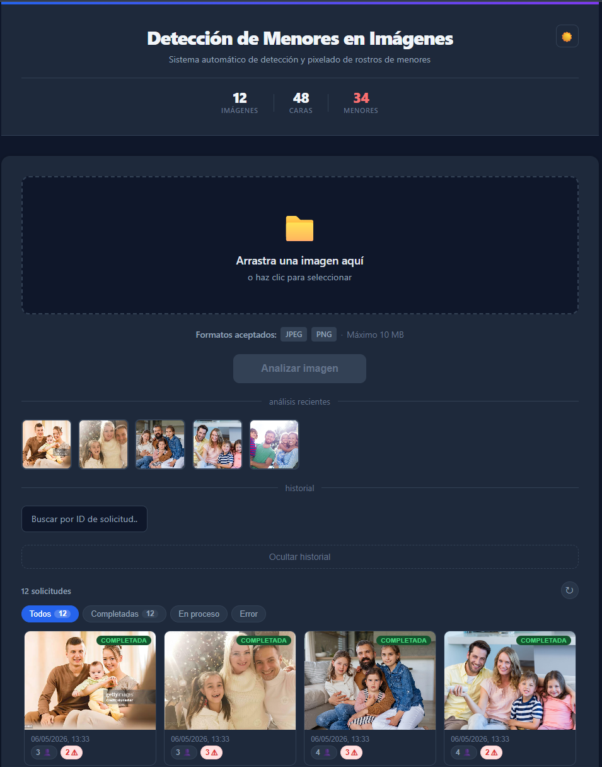

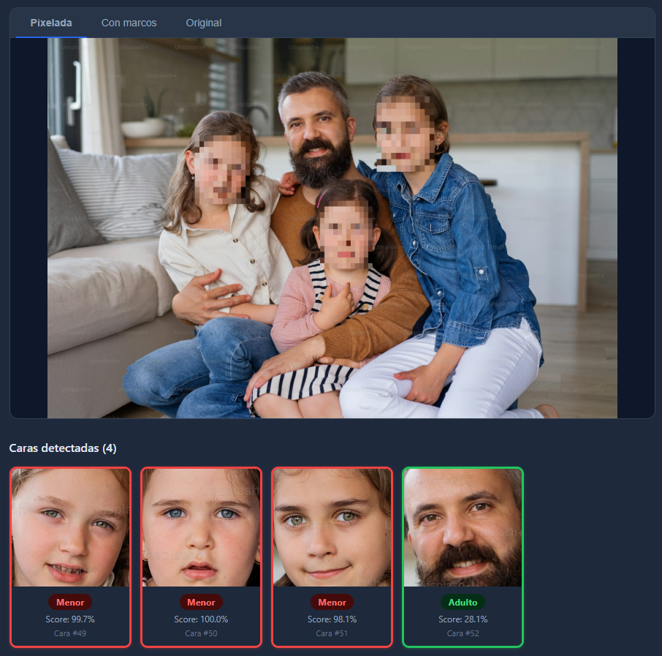
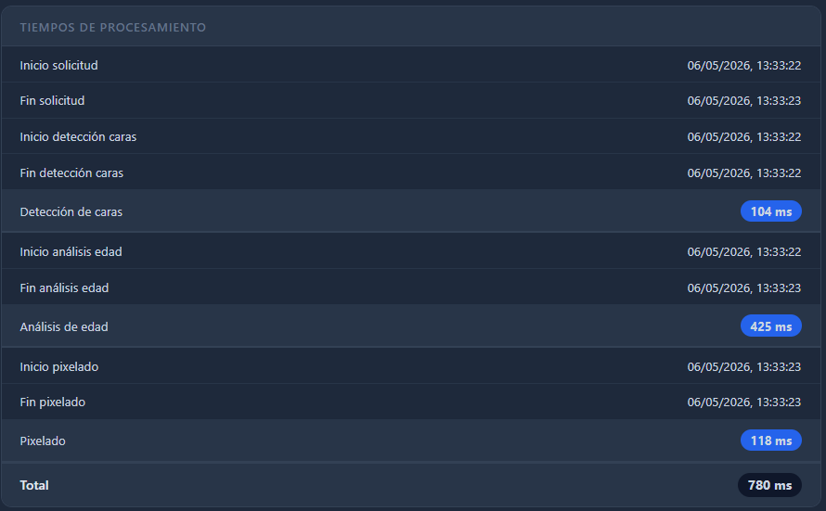
Lo que ve quién usa el sistema
Interfaz web en React con modo oscuro y validación robusta de ficheros.
Subida intuitiva
Arrastrar y soltar con previsualización. Validación leyendo imagen.
Progreso en tiempo real
Seguimiento del procesamiento etapa a etapa al finalizar.
Tres versiones del resultado
Original, con marcos y pixelada. Cada cara con su puntuación de confianza.
Historial y estadísticas
Miniaturas, filtros por estado, búsqueda por ID y métricas globales.

Slide 10
¿Qué pasa si algo falla?
El sistema está diseñado para no perder trabajo y recuperarse ante cualquier incidencia.
Mensajes Kafka con confirmación
Nombres de fichero predecibles
No se confirman hasta que el procesamiento termina con éxito. Si un servicio cae, al reiniciar retoma desde donde lo dejó.
Las imágenes se guardan con nombres fijos: reprocesar una solicitud no genera duplicados.
Errores irrecuperables visibles
Parada limpia de contenedores
Si un error es permanente (imagen corrupta), la solicitud se marca como ERROR y aparece en el historial.
Al apagar un contenedor, el sistema termina la tarea en curso antes de detenerse.

Slide 11
Conclusiones
Sistema funcional
Arquitectura event-driven
Diseño alineado con el problema
Extremo a extremo, probado con imágenes reales de familias con menores y adultos mezclados.
Cada servicio es intercambiable sin tocar el resto, ideal para pipelines de procesamiento.
Umbral 0.45 y el diseño de la red neuronal refleja decisiones conscientes.
Uso
Despliegue en un comando
Interfaz cómoda y de fácil acceso.
docker compose up arranca todo el sistema en cualquier máquina.

Slide 12
Propuestas de mejora
Respecto al modelo
Respecto al sistema
Respecto al producto
Resnet50 con aumento de datos ya de
por si funciona de manera más eficiente,
pero quizás se puedan explorar otras
arquitecturas que puedan darnos algún
tipo de mejora.
Tener la posibilidad de poder escoger
que modelo usar para detección de
edad.
Controlar quien puede subir y consultar
imágenes.
Si la base de datos o el almacenamiento
falla, el sistema reintenta de inmediato,
un reintento con espera progresiva sería
más robusto ante cortes temporales.
El dataset tiene sesgo hacia adultos,
añadir más imágenes de menores de
distintas etnias y condiciones de luz
mejoraría la generalización.

